Slide 1
Klimata politika

Slide 2
KLIMATA POLITIKAS PAMATVIRZIENI
Klimata politikas (angļu val. climate policy) veidošanās un attīstība ir saistīta ar šobrīd novērojamo klimata pārmaiņu rašanos, pastiprināšanos un izraisītajām ietekmēm
Klimata pārmaiņu novēršana – climate change mitigation
Pielāgošanās klimata pārmaiņām – adaptation to climate change
Klimata politikā šobrīd izdalāmi divi pamatvirzieni:
Senākais ir klimata pārmaiņu novēršanas virziens – tas izveidojās līdz ar prognozēm par klimata pārmaiņu rašanos un apziņu par nepieciešamību tās novērst vai vismaz samazināt
Turpretim pielāgošanās klimata pārmaiņām virziens radās salīdzinoši nesen – kad tika konstatēts, ka pilnībā novērst klimata pārmaiņas neizdosies, un ir nepieciešams mazināt to radītos riskus

Slide 3
Klimata pārmaiņu novēršanas politikas mērķis ir novērst antropogēni izraisītās klimata pārmaiņas un panākt
klimata sistēmas stabilizēšanos
Klimata ģeoinženierijas rezultātā
Nodrošinot siltumnīcefekta gāzu (SEG) daudzuma ierobežošanu atmosfērā
Klimata pārmaiņu novēršanu teorētiski iespējams sasniegt divējādi:
Klimata ģeoinženierija paredz tiešu iejaukšanos atmosfēras dabiskajos procesos, lai samazinātu SEG daudzumu vai samazinātu saules starojuma absorbēšanos Zemes atmosfērā
Oglekļa dioksīds (CO₂) – rodas visos degšanas procesos
Metāns (CH₄) – rodas galvenokārt dažādos pūšanas procesos
Slāpekļa oksīds (N₂O) – rodas galvenokārt degšanas procesos un mēslojuma izmantošanas rezultātā
Fluorogļūdeņraži (HFCs), perfluorogļūdeņraži (PFCs) un sēra heksafluorīts (SF6) – izmanto dažādās rūpnieciskās iekārtās, piemēram, aukstuma iekārtās
SEG grupā ietilpst
3 vielas un 3 vielu grupas:

Slide 4
Klimata politikas mērķis ir virzība uz oglekļa mazietilpīgu attīstību (OMA) un pret klimata pārmaiņām noturīgu sabiedrību
Klimata politikas veidošana un ieviešana iespējama gan nacionālā, gan reģionālā mērogā
Lielā mērā klimata politikas pasākumi aktuāli arī mājsaimniecībām un ikvienam sabiedrības loceklim
OMA nodrošina ne vien SEG emisiju daudzuma ierobežošanu, bet arī jaunu darba vietu radīšanu un dzīvesvides drošības uzlabošanos, ekonomikas konkurētspējas paaugstināšanu u.c.

Slide 5
Ņemot vērā SEG emisiju avotu dažādību, SEG emisiju ierobežošanas nolūkā uzmanība jāpievērš visām tautsaimniecības nozarēm (sevišķi, enerģētikai, transportam un lauksaimniecībai), kā arī mājsaimniecību ieradumiem un patēriņam
CO₂ piesaistes nodrošināšana un palielināšana galvenokārt ir saistīta ar mežsaimniecību
CO₂ piesaisti nodrošina fotosintēzes process, kas notiek visās augu zaļajās daļās – pēc CO₂ piesaistīšanas tiek atbrīvots skābeklis (O₂) un augā paturēts ogleklis (C)
Savukārt SEG noglabāšana zemes struktūrās nozīmē SEG iesūknēšanu un uzglabāšanu pazemē līdzīgā kā tas tiek darīts ar dabasgāzi
Viens no nozīmīgākajiem brīžiem oglekļa mazietilpīgas attīstības ieviešanā ir ekonomiskās attīstības atsaiste no ietekmes palielinājuma uz klimatu, proti, situācija, kad ilgtermiņā, palielinoties iekšzemes
kopproduktam (IKP), vairs nav novērojams proporcionāls SEG emisiju pieaugums

Slide 6
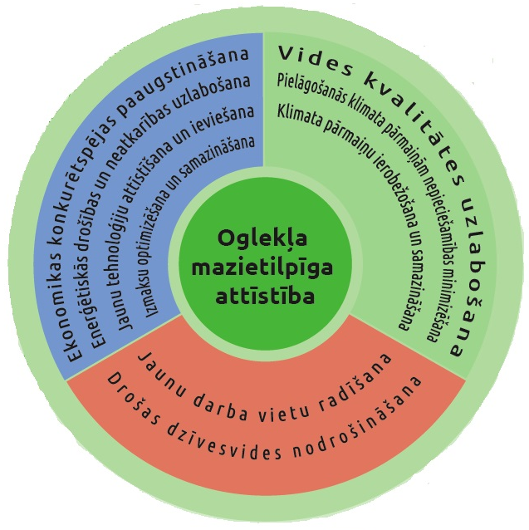
OMA apvieno klimata politikas un ilgtspējīgas attīstības politikas mērķus
Lai gan ilgtspējīga attīstība ir plašāks jēdziens, ņemot vērā to, ka OMA ir daudz konkrētāks jēdziens, mūsdienās aizvien biežāk ilgtspējīgas attīstības kontekstā runā tieši par OMA
OMA koncepts atbilst visām trim ilgtspējīgas attīstības dimensijām (vide, ekonomika un
sociālie aspekti)

Slide 7
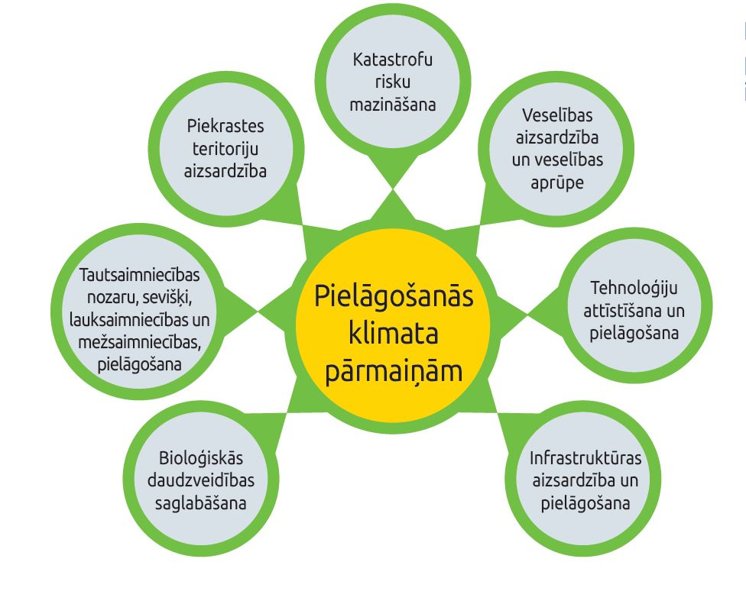
Pielāgošanās klimata pārmaiņām politikas mērķis ir samazināt klimata pārmaiņu negatīvās ietekmes un izmantot klimata pārmaiņu radītās iespējas
Nepieciešamība pielāgoties klimata pārmaiņām tiešā veidā saistīta ar klimata pārmaiņu novēršanu – jo ātrāk tiek novērstas klimata pārmaiņas, jo vajadzības pēc pielāgošanās klimata pārmaiņām ir mazākas
Pielāgošanās klimata pārmaiņām pasākumi ir vērsti uz cilvēku, ēku, infrastruktūras, uzņēmējdarbības un ekosistēmu aizsardzību
Pielāgošanās klimata pārmaiņām ietvaros jādomā gan par tautsaimniecības nozaru pielāgošanu un infrastruktūras aizsardzību, gan arī par katastrofu riska mazināšanu, piekrastes teritoriju aizsardzību, veselības aizsardzību, bioloģiskās daudzveidības saglabāšanu u.c.
Pielāgošanās klimata pārmaiņām nozīmē klimata pārmaiņu radīto risku pārvaldību

Slide 8
KLIMATA POLITIKAS INSTRUMENTI
Klimata politikas mērķu sasniegšanai galvenokārt izmanto tos pašus instrumentus, ko vides aizsardzības mērķu sasniegšanai, proti:
Ekonomiskos instrumentus
Fiskālos instrumentus
Finanšu instrumentus
Klimata politikai raksturīgs tas, ka vairums instrumentu ir citu nozaru pārziņā, un klimata politikas mērķu sasniegšanai tie nevis tiek radīti no jauna, bet gan pielāgoti klimata politikas prasībām
Klimata politikas veiksmīgai īstenošanai tādējādi sevišķi svarīga dažādu nozaru politiku saskaņotība
Klimata politikas īstenošana ir balstīta uz zinātni un pētniecību, SEG inventarizāciju un prognozēšanu, kā arī dažādu klimata politikas pasākumu
uzraudzību un kontroli

Slide 9
Būtiskākos klimata politikas pasākumus var iedalīt četrās grupās:
Informēšana un izglītošana
Likumdošanas nosacījumi
Oglekļa cenas iekļaušanas instrumenti
Finansiālā atbalsta nodrošināšanas instrumenti

Slide 10
Ņemot vērā to, ka klimata politikas mērķu sasniegšana ir saistīta ar sabiedrības ieradumu maiņu, nepieciešams izglītot un regulāri informēt gan atsevišķas mērķauditorijas, gan sabiedrību kopumā
Tāpat būtiski arī klimata politikas interesēs izmantot iespēju likumdošanā noteikt īpašus nosacījumus, piemēram, noteiktus standartus, tiesības vai aizliegumus, specifiskus
nodokļu un nodevu nosacījumus
Pozitīvu ietekmi rada arī zaļais publiskais iepirkums, vides pārvaldības sistēmu ieviešana u.tml.
Neatņemama klimata politikas sastāvdaļa ir arī finansiālā atbalsta nodrošināta noteiktu pasākumu ieviešanas veicināšanai, t.sk., dotācijas (granti), subsīdijas un aizdevumi
Tomēr vispopulārākie instrumenti klimata politikas mērķa sasniegšanai ir tie, kuri nodrošina SEG emisiju izmaksu ņemšanu vērā jeb oglekļa cenas iekļaušanu produktu un pakalpojumu cenās,
proti, atļauju tirdzniecības sistēmas, kā arī nodokļi atkarībā no radītā SEG emisiju daudzuma
Notes:
https://www.google.lv/search?q=information+flow&espv=2&biw=1920&bih=979&source=lnms&tbm=isch&sa=X&ved=0ahUKEwjKjKed-KnMAhXmC5oKHb2GBVwQ_AUIBigB#tbs=isz:m%2Citp:clipart&tbm=isch&q=information+flow&imgrc=D3vmWkLqqO8CJM%3A

Slide 11
Atļauju tirdzniecības mērķis ir sasniegt atbilstību stingriem vides standartiem, tajā pašā laikā nodrošinot atbilstības sasniegšanas izmaksu samazināšanos un
veicinot daudz stingrāku standartu pieņemšanu
Atļauju tirdzniecības instrumenta būtiskākie elementi ir tirgojamas atļaujas, atļauju tirgus dalībnieki
un atļauju reģistri
Savukārt no šo trīs elementu mijiedarbības veidojas atļauju tirdzniecības instrumenta pamats – tirgus
Grupējot atļauju tirdzniecības sistēmu dalībniekus pēc to iesaistes pakāpes, iespējams izdalīt tiešos un netiešos dalībniekus; grupēšanu iespējams detalizēt pēc iesaistes mērķa un mērķa tiesiskā pamatojuma
Notes:
https://www.google.lv/search?q=information+flow&espv=2&biw=1920&bih=979&source=lnms&tbm=isch&sa=X&ved=0ahUKEwjKjKed-KnMAhXmC5oKHb2GBVwQ_AUIBigB#q=emission+trading&tbs=isz:m&tbm=isch&tbas=0&imgdii=27SnAblxqdBtFM%3A%3B27SnAblxqdBtFM%3A%3B30K6gCNw_7y4DM%3A&imgrc=27SnAblxqdBtFM%3A

Slide 12
Atļauju tirgus darbības mehānisms «ierobežojumu un tirgus» sistēmas gadījumā
Trīs galvenie atļauju tirdzniecības sistēmu veidi:
Kredītu tirdzniecība
Viduvējotā tirdzniecība
«Ierobežojumu un tirgus» jeb «cepures un tirgus» (kvotu) sistēma – visplašāk pazīstamā un visvairāk izmantotā atļauju tirdzniecības sistēma

Slide 13
Būtiskākā atšķirība no tādiem tradicionāliem daudzuma racionalizēšanas instrumentiem kā, piemēram, nodokļi, ir tā, ka «ierobežojumu un tirgus» sistēma paredz ne tikai imperatīvus ierobežojumus, bet arī instrumentu, lai tajos iekļautos, un rada iespējas gūt papildu labumu
Atļauju tirgus darbības nosacījumu izraudzīšana un apstiprināšana
Atļauju sākotnējā sadalīšana starp atļauju tirgus tiešajiem dalībniekiem
Atļauju tirgus darbība
Atļauju tirgus darbības periodiska pārskatīšana
Būtiskākie nosacījumi atļauju tirdzniecības sistēmas efektivitātes nodrošināšanai:
Atļauju tirdzniecības sistēmas darbības galvenie posmi:
Optimāls atļauju kopējais daudzums
Tirgum piemērots un iespējami taisnīgs atļauju sākotnējās sadales mehānisms
Iespējami zemas atļauju pārskaitījumu izmaksas
Optimāls atļauju derīguma termiņš
Ieņēmumu no atļauju pārdošanas palikšana tirgus dalībniekiem
Atļauju tirgus dalībnieku kompetence un „pareiza” motivācija
Atļauju tirgus vispusīga un progresīva uzraudzība, kontrole
Atļauju sākotnējā sadalīšana starp atļauju tirgus tiešajiem dalībniekiem var tikt īstenota divējādi:
Atļauju piešķiršana bez maksas
Atļauju pārdošana vairāksolīšanā (izsolīšana)

Slide 14
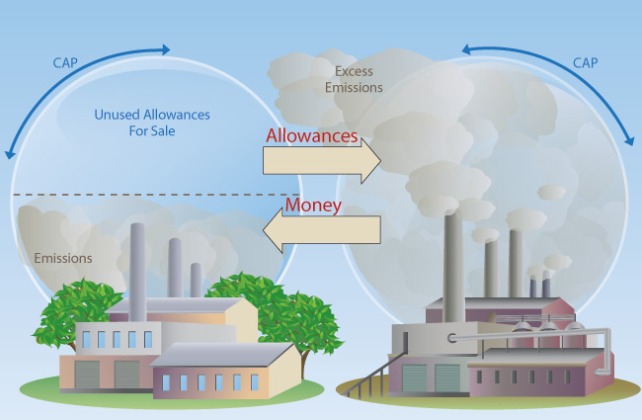
SEG emisiju atļauju tirdzniecības sistēmu attīstība aizsākās 20.gs. beigās, redzot veiksmīgo pieredzi atļauju tirdzniecības sistēmu izmantošanā citās jomās – sevišķi gaisu piesārņojošo vielu emisiju ierobežošanā
Pirmā SEG emisiju atļauju tirdzniecības sistēma savu darbību uzsāka 2000.g. – tā bija Dānijas CO₂ emisiju tirdzniecības sistēma, kas savu darbību pārtrauca 2004.g.
Šobrīd aktīvākās
un lielākās ir:
Eiropas Savienības Emisijas kvotu tirdzniecības sistēma (ES ETS)
Reģionālā Siltumnīcefekta Gāzu Iniciatīva (Regional Greenhouse Gas Initiative, RGGI)
Starptautiskā emisiju tirdzniecība jeb SET (International Emissions Trading, IET)
SEG emisiju atļauju tirdzniecības sistēmu galvenā kopīgā iezīme – tajās visās 1 atļauja apzīmē 1 tonnu SEG emisijas, kas izteiktas oglekļa dioksīda ekvivalentos (CO₂e)
Notes:
https://www.google.lv/search?q=information+flow&espv=2&biw=1920&bih=979&source=lnms&tbm=isch&sa=X&ved=0ahUKEwjKjKed-KnMAhXmC5oKHb2GBVwQ_AUIBigB#tbs=isz:m&tbm=isch&q=emission+trade&imgrc=USfF0bnncvte6M%3A

Slide 15
STARPTAUTISKĀ KLIMATA POLITIKA
Klimata pārmaiņu jautājums ievērību ieguva līdz ar Pasaules Meteoroloģijas organizācijas (PMO) un Apvienoto Nāciju organizācijas Vides
programmas (ANO VP) darbības sākumu
1972.g. pirmajā ANO VP klimata pārmaiņas tiek knapi pieminētas, taču jau 1979.g. PMO organizēja pirmo pasaules klimata konferenci, un tajā secina, ka pieaugošās oglekļa dioksīda koncentrācijas atmosfērā, iespējams, veicina globālo sasilšanu
1988.g. PMO ar ANO VP atbalstu izveido Klimata pārmaiņu starpvaldību komisiju jeb KPSK (Intergovernmental
Panel on Climate Change, IPCC)
1990.g. pirmajā KPSP ziņojumā secina, ka 20.gs. laikā globālā vidējā atmosfēras temperatūra ir pieaugusi par 0,3-0,6 ºC un ka cilvēku rīcība ir pastiprinājusi dabisko siltumnīcefektu

Slide 16
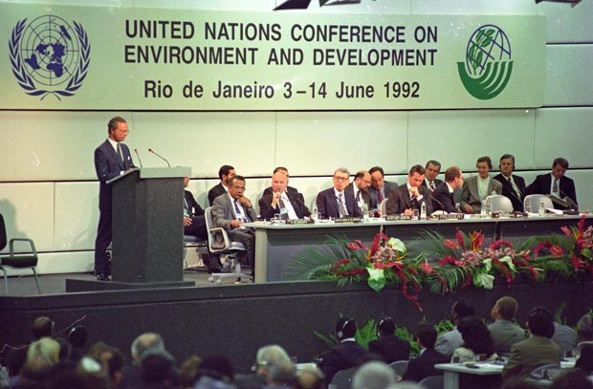
1992.g. Riodežaneiro ANO konferencē «Vide un attīstība» vienojas par ANO Vispārējo konvenciju par klimata pārmaiņām (United Nations
Framework Convention on Climate Change, UNFCCC)
Riodežaneiro pieņemtā konvencija ir pirmais starptautiskais līgums cīņai pret klimata pārmaiņām
Konvencija stājās spēkā 1994.g. 21.martā; Konvenciju līdz šim ratificējušas 196 Puses, t.sk., Eiropas Savienība,
ASV, Kanāda
Konvencijas mērķis ir SEG koncentrācijas stabilizācija atmosfērā tādā līmenī, kas novērš bīstamu antropogēnu iejaukšanos klimata sistēmā
Konvencija nosaka, ka attīstītajām valstīm (I pielikums) ir jāvada SEG samazināšanas process, t.sk., ne vien jāsamazina emisijas, bet arī jānodrošina finansējums un tehnoloģiju pārnese uz attīstības valstīm
Notes:
https://www.google.lv/search?q=information+flow&espv=2&biw=1920&bih=979&source=lnms&tbm=isch&sa=X&ved=0ahUKEwjKjKed-KnMAhXmC5oKHb2GBVwQ_AUIBigB#tbs=isz:m&tbm=isch&q=rio+1992&imgrc=2oBcrfT-WV8qjM%3A

Slide 17
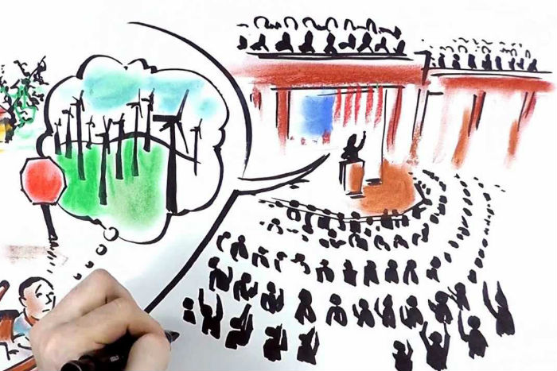
Konvencija nosaka pamatprasības SEG uzskaitei; Konvencijā noteikti starptautiskās klimata
politikas principi:
Taisnīguma un vienotas, bet dažādotas atbildības princips – atspoguļo SEG emisiju un resursu atšķirīgo sadalījumu starp valstīm pagātnē un tagadnē
Piesardzīguma princips – līdzīgi kā tas noteikts vides aizsardzības starptautiskajos un nacionālajos tiesību aktos, arī klimata politikā, ja pastāv nopietna un neatgriezeniska kaitējuma draudi, pierādījumu trūkums nav attaisnojums draudu novēršanai
Izmaksu efektivitātes princips – Konvencijas mērķu sasniegšana nedrīkst radīt nevajadzīgu slogu ekonomikai; viens no izmaksu samazināšanas veidiem ir pasākumu kopīga ieviešana
1997.g. Konvencija tika papildināta ar Kioto protokolu, kas stājās spēkā 2005.g. un noteica starptautiski saistošu pienākumu 39 valstīm (t.s. B pielikuma valstis)
2008.-2012.g. samazināt SEG emisijas noteiktā apmērā
Notes:
https://www.google.lv/search?q=information+flow&espv=2&biw=1920&bih=979&source=lnms&tbm=isch&sa=X&ved=0ahUKEwjKjKed-KnMAhXmC5oKHb2GBVwQ_AUIBigB#tbs=isz:m&tbm=isch&q=climate+politics&imgrc=-20peN-v0CPcmM%3A

Slide 18
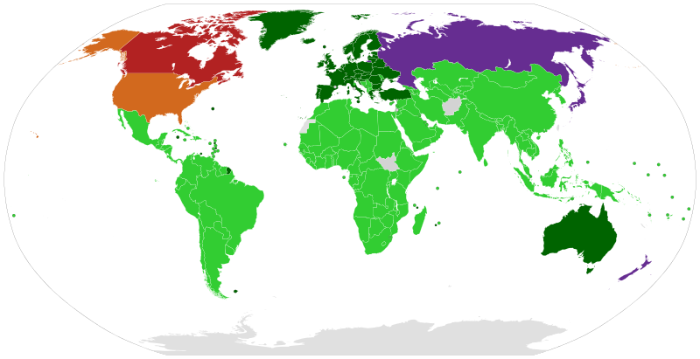
Kioto protokolu ir ratificējušas 192 Puses, taču ASV un Kanāda, kurām Kioto protokolā ir noteiktas saistības, tomēr nav tā Puses, jo ASV neratificēja, bet
Kanāda izstājās no Kioto protokola
Pārskats par Kioto protokola (KP) dalībniekiem
Ņemot vērā to, ka Kopenhāgenā 2012.g. valstīm neizdevās vienoties par Kioto protokola aizstājēju, 2012.g. Dohā valstis vienojās par Kioto protokola grozījumu (t.s. Dohas grozījums) un pagarināja Kioto protokola darbību ar 2.periodu (2013.-2020.g.)
Dohas grozījumu līdz 2015.g. 18.novembrim bija ratificējušas tikai 50 Puses, bet, kamēr to nebūs ratificējušas vismaz 144 Puses, tas nebūs stājies spēkā
KP Puses; I un II pielikuma valstis ar saistošiem mērķiem
KP Puses; Attīstītās valstis bez saistošiem mērķiem
Valstis kas nav KP puses
Valstis, kas ir parakstījušas KP, bet neplāno to ratificēt (mērķi nav saistoši)
Valstis, kas izstājušās no KP (mērķi nav saistoši)
Valstis, kurām KP 2.periodā nav saistošu mērķu, lai gan 1.periodā bija
Ņemot vērā to, ka Kioto protokols nav spējīgs nodrošināt Konvencijas mērķa sasniegšanu (nepietiekams dalībnieku skaits un nepietiekams saistību apmērs), 2015.g. valstis Konvencijas ietvaros vienojās par Kioto protokola aizstājēju periodā pēc 2020.g. – Parīzes vienošanos

Slide 19
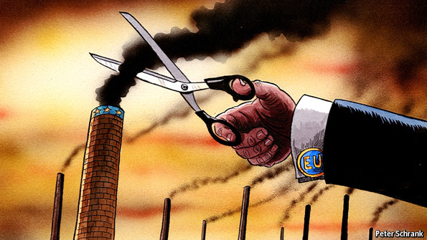
EIROPAS SAVIENĪBAS KLIMATA POLITIKA
ES ir pasaules līderis klimata politikas veidošanā un ieviešanā
ES emisiju pieaugums ir atsaistīts no ES IKP pieauguma – 1990.-2014.g. IKP palielinājās par 46%, savukārt SEG emisijas samazinājās par 23%
Eiropas Savienības klimata politika 2012.g. ES radīja vien 9% no pasaules kopējām SEG emisijām, turklāt ES
emisiju īpatsvars pasaulē turpina samazināties
Ņemot vērā to, ka ES ir ratificējusi Kioto protokolu kā reģionāla organizācija, ES ir noteikti SEG emisiju samazināšanas mērķi – 1.periodā 8% samazinājums un 2.periodā 20% samazinājums salīdzinot ar 1990.gadu
ES ir izpildījusi 1.perioda mērķi un visticamāk izpildīs arī 2.perioda mērķi – jaunākās prognozes liecina, ka 2020.g. ES būs sasniegusi 24% samazinājumu
Notes:
https://www.google.lv/search?q=information+flow&espv=2&biw=1920&bih=979&source=lnms&tbm=isch&sa=X&ved=0ahUKEwjKjKed-KnMAhXmC5oKHb2GBVwQ_AUIBigB#tbs=isz:m&tbm=isch&q=european+union+in+climate+politics&imgrc=pdB5necXD4c13M%3A

Slide 20
ES klimata politika šobrīd ir balstīta uz 2008.g. apstiprināto Eiropas Klimata un enerģētikas pakotni 2020.gadam (KEPS2020) un 2014.gadā apstiprināto Eiropas Klimata un enerģētikas politikas satvaru 2030.gadam (KEPS2030)
Savukārt ES ilgtermiņa vīzija (nesaistoša) ir noteikta 2011.g. pieņemtajā «Ceļvedī virzībai uz konkurētspējīgu ekonomiku ar zemu oglekļa dioksīda
emisiju līmeni 2050.gadā» (turpmāk – Ceļvedis)
Ceļvedi papildina 2011.g. pieņemtā Baltā grāmata «Ceļvedis uz Eiropas vienoto transporta telpu – virzība uz konkurētspējīgu un resursefektīvu transporta sistēmu»
– 20%
līdz 2020
– 40%
līdz 2030
– 60%
līdz 2040
– 80-95%
līdz 2050
Eiropas Savienības virzība uz oglekļa mazietilpīgu attīstību –
ikgadējie mērķi un to sadalījums, ņemot vērā ilgtermiņa vīziju
Ceļvedī noteiktie indikatīvie starpmērķi, proti, 20% samazinājums līdz 2020.g. un 40% samazinājums līdz 2030.g. ir jau pārņemti ES likumdošanā un kļuvuši juridiski saistoši, bet 60% samazinājuma
līdz 2040.g. mērķis pagaidām vēl ir tikai indikatīvs

Slide 21
Ceļvedis uzsver, ka emisiju samazināšana ir iespējama, un ilgtermiņā tā ir izmaksu efektīva, turklāt samazinājumi iespējami visās nozarēs (salīdzinājumā ar 1990.g.)
Emisiju avots | Gads
 | 2005. | 2030. | 2050.
Enerģētika (CO₂) | -7% | -54 līdz -68% | -93 līdz -99%
Rūpniecība (CO₂) | -20% | -34 līdz -40% | -83 līdz -87%
Transports (t.sk., aviācijas CO₂ emisijas; izņemot jūras transportu) | +30% | +20 līdz -9% | -54 līdz -67%
Mājokļi un pakalpojumi (CO₂) | -12% | -37 līdz -53% | -88 līdz -91%
Lauksaimniecība (izņemot CO₂) | -20% | -36 līdz -37% | -42 līdz -49%
Citas emisijas (izņemot CO₂ ) | -30% | -72 līdz -73% | -70 līdz -78%

Slide 22
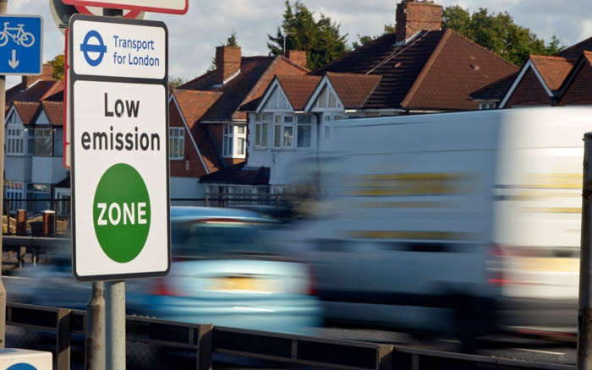
Saskaņā ar Eiropas Komisijas (EK) novērtējumu, vislielākais emisiju samazināšanas potenciāls ES ir enerģētikā, energointensīvajā rūpniecībā, mājokļu sektorā
Galvenie oglekļa mazietilpīgas attīstības (OMA) elementi:
Iespējami plaša elektroenerģijas izmantošana
Iespējami plaša atjaunojamo energoresursu izmantošana
Energoresursu izmantošanas efektivitātes paaugstināšana
Elektroenerģijas izmantošanas efektivitātes paaugstināšana
Siltumenerģijas izmantošanas efektivitātes paaugstināšana
Zemes ilgtspējīga izmantošana
Notes:
https://www.google.lv/search?q=information+flow&espv=2&biw=1920&bih=979&source=lnms&tbm=isch&sa=X&ved=0ahUKEwjKjKed-KnMAhXmC5oKHb2GBVwQ_AUIBigB#tbs=isz:m&tbm=isch&q=low+emission+zone&imgrc=KeeD5PjsLgp95M%3A

Slide 23
EK ir aprēķinājusi, ka pārejai uz OMA 2010.-2050.g. ES jāinvestē papildus
270 mld. EUR (vidēji 1,5% no ES IKP), taču SEG emisiju samazināšanas
mērķa sasniegšana nodrošinās daudz vairāk nekā tikai pozitīvu ietekmi uz klimatu
OMA stimulēs ES ekonomiku, ņemot vērā nepieciešamību pēc tīrākām tehnoloģijām un oglekļa mazietilpīgiem enerģijas ieguves un izmantošanas veidiem, kas radīs jaunas darba vietas un veicinās izaugsmi
OMA palīdzēs samazināt ES resursu patēriņu, t.sk., izejvielu, zemes, ūdens un enerģijas, kā arī samazinās ES atkarību no naftas un dabasgāzes importa
Papildus, OMA radīs arī priekšnoteikumus veselības uzlabošanai, jo līdz ar SEG emisiju samazināšanu ir iespējams samazināt arī gaisa piesārņojumu
Notes:
https://www.google.lv/search?q=information+flow&espv=2&biw=1920&bih=979&source=lnms&tbm=isch&sa=X&ved=0ahUKEwjKjKed-KnMAhXmC5oKHb2GBVwQ_AUIBigB#tbs=isz:m&tbm=isch&q=investment+in+emission+reduction&imgrc=SUGAnaI-fbQXVM%3A

Slide 24
Par galveno instrumentu SEG emisiju samazināšanai ES izvēlējās ES ETS, kas bija sākusi savu darbību jau 2005.g. 1.janvārī
Tādējādi SEG emisiju mērķim tika noteikti divi apakšmērķi – 21% samazinājums salīdzinot ar 2005.g. ES ETS aptvertajām SEG emisijām (ETS mērķis) un 10% samazinājums salīdzinot ar 2005.g. ES ETS
neaptvertajām SEG emisijām (ne-ETS mērķis)
ETS mērķa sasniegšana tādējādi atkarīga no ES ETS darbības mehānisma un atbildība par tā sasniegšanu tika uzlikta ES ETS dalībniekiem
Savukārt ne-ETS mērķis tika pārdalīts starp visām ES dalībvalstīm, un katra dalībvalsts ir atbildīga par sev iedalītās mērķa daļas izpildi
Gadījumā, ja faktiskās emisijas pārsniedz ikgadējā mērķa lielumu, trūkstošās emisijas vienības var aizņemties no nākamā gada
(limits 5%) vai iegādāties
Lai pierādītu mērķa izpildi, dalībvalstīm ikgadēji ir jānodod mērķim ekvivalents emisijas vienību skaits
Savukārt, ja faktiskās emisijas nepārsniedz mērķa lielumu, pāri paliekošās emisijas vienības var uzkrāt nākamajiem gadiem vai pārdot
Notes:
https://www.google.lv/search?q=information+flow&espv=2&biw=1920&bih=979&source=lnms&tbm=isch&sa=X&ved=0ahUKEwjKjKed-KnMAhXmC5oKHb2GBVwQ_AUIBigB#tbs=isz:m&tbm=isch&q=EU+ETS&imgrc=kneLb-8Y6BofGM%3A

Slide 25
Eiropas Savienībā Emisijas kvotu tirdzniecības sistēma (ETS) ir galvenais ES klimata politikas instruments
ES ETS mērķis ir īstermiņā un ilgtermiņā veicināt SEG emisiju samazināšanu rentablā un ekonomiski efektīvā veidā, tādējādi sekmējot Kioto protokolā noteikto SEG emisiju samazināšanas mērķu izpildi
ES ETS ir starptautiski reģionāla «ierobežojumu un tirgus» veida SEG emisiju atļauju tirdzniecības sistēma, kas izveidota, ievērojot subsidiaritātes un
proporcionalitātes principus
ES ETS šobrīd aptver 31 valsti, t.sk., 28 ES dalībvalstis un kopš 2012.g. arī Islandi, Norvēģiju un Lihtenšteinu
ES ETS aptver aptuveni 45% no visām ES dalībvalstu SEG emisijām
Notes:
https://www.google.lv/search?q=information+flow&espv=2&biw=1920&bih=979&source=lnms&tbm=isch&sa=X&ved=0ahUKEwjKjKed-KnMAhXmC5oKHb2GBVwQ_AUIBigB#tbs=isz:m&tbm=isch&q=EU+ETS&imgrc=gu5ia5HwoprS7M%3A

Slide 26
ES ETS mērķu sistēma
Ieviešot ES ETS, Kioto protokolā noteikto mērķu izpilde ES izmaksās 2,9 līdz 3,7 mld. EUR/gadā (mazāk nekā 0,1% no ES IKP)
Turpretim bez ES ETS šīs ikgadējās izmaksas varētu sasniegt
6,8 mld. EUR

Slide 27
Nepieciešamību samazināt SEG emisijas primāri nosaka nepieciešamība samazināt un novērst klimata pārmaiņas, kā arī nepieciešamība pielāgoties nenovēršamajām klimata pārmaiņām
Taču paralēli tam ES ETS tiecas veicināt efektivitātes uzlabošanu (šī jēdziena visplašākajā nozīmē)
Nosakot ambiciozus SEG emisiju samazināšanas mērķus, ES ETS motivē dažādu inovāciju attīstīšanu un ieviešanu, kas veicina efektivitātes uzlabošanas iespēju un klimata pārmaiņu samazināšanas un novēršanas iespēju paplašināšanos
Turklāt ES ETS ne vien mērķorientē investīciju ieguldīšanu,
bet arī veicina investīciju piesaisti
Rezultātā ES ETS patiešām veicina SEG emisiju samazināšanu un klimata pārmaiņu novēršanu, un arī, rosinot komersantus modernizēt un uzlabot darbības efektivitāti, rada jaunas darba vietas un nodrošina ES tautsaimniecības konkurētspējas uzlabošanu un pāreju uz oglekļa mazietilpīgu ekonomiku
Notes:
https://www.google.lv/search?q=information+flow&espv=2&biw=1920&bih=979&source=lnms&tbm=isch&sa=X&ved=0ahUKEwjKjKed-KnMAhXmC5oKHb2GBVwQ_AUIBigB#tbs=isz:m&tbm=isch&q=EU+EMISSION+TRADE&imgrc=27SnAblxqdBtFM%3A

Slide 28
1.periods: 2005.-2007.g.
2.periods: 2008.-2012.g.
3.periods: 2013.-2020.g.
4.periods un turpmākie: katri 8 nākamie gadi
ES ETS darbība ir strukturēta atsevišķos tirdzniecības periodos:
ES ETS ietvaros galvenā izmantojamā tirgojamā atļauja ir Eiropas Savienības emisijas kvota (EUA – European
Union Allowance)
1 EUA apzīmē tiesības emitēt 1 tonnu CO₂e, tātad – EUA atļauj emitēt 1 tonnu SEG
Kopējais katra tirdzniecības perioda ietvaros tirgū izvietojamais EUA daudzums tiek aprēķināts, balstoties uz Kioto protokolā noteiktajām ES un tās dalībvalstu saistībām, kā arī, ņemot vērā ES mērķus
Katrā nākamajā periodā attiecībā pret iepriekšējo periodu tirgū izvietojamais EUA daudzums tiek samazināts
Notes:
https://www.google.lv/search?q=information+flow&espv=2&biw=1920&bih=979&source=lnms&tbm=isch&sa=X&ved=0ahUKEwjKjKed-KnMAhXmC5oKHb2GBVwQ_AUIBigB#tbs=isz:m&tbm=isch&q=emission+trade&imgrc=LwwmFiKzAMcqbM%3A

Slide 29
ES ETS tiešie primārie dalībnieki ir iekārtu, uz kurām attiecas SEG emisiju samazināšanas saistības, operatori (komersanti, kas ekspluatē iekārtu)
Taču juridiski ES ETS primārie dalībnieki ir attiecīgās iekārtas vai iekārtu kopfondi, jo visas ES ETS prasības SEG emisiju samazināšanai ir piesaistītas konkrētām iekārtām
ES ETS kopumā piedalās aptuveni 11 000 iekārtu – noteiktām iekārtām dalība ES ETS ir obligāta, bet citas tajā var iesaistīties (un vēlāk arī izstāties) brīvprātīgi
Tādējādi ES ETS tiešie primārie dalībnieki iedalāmi:
Obligātie dalībnieki
Brīvprātīgie dalībnieki
Notes:
https://www.google.lv/search?q=information+flow&espv=2&biw=1920&bih=979&source=lnms&tbm=isch&sa=X&ved=0ahUKEwjKjKed-KnMAhXmC5oKHb2GBVwQ_AUIBigB#tbs=isz:m&tbm=isch&q=emission+trade&imgrc=SO9hSTXfuRykZM%3A

Slide 30
ES ETS obligāti ir jāpiedalās iekārtām, kas veic, piemēram, šādas darbības:
Cementa klinkera ražošana rotācijas krāsnīs ar ražošanas jaudu, kura lielāka par 500 t/dienā, vai citu veidu krāsnīs, kuru jauda ir lielāka par 50 t/dienā
Kaļķu ražošana, kā arī dolomīta vai magnezīta apdedzināšana
Apdedzinātu keramikas izstrādājumu ražošana, jo īpaši kārniņu, ķieģeļu, ugunsizturīgo ķieģeļu, flīžu, keramikas vai porcelāna ražošana ar jaudu lielāku par 75 t/dienā
Minerālvates izolācijas materiālu ražošana, izmantojot stiklu, akmeni vai izdedžus, ar kausēšanas jaudu virs 20 t/dienā
Ģipša žāvēšana vai apdedzināšana vai ģipškartona sausā apmetuma plātņu un citu ģipša izstrādājumu ražošana, kur izmantojamo sadedzināšanas vienību kopējā nominālā siltumspēja ir lielāka par 20 MW
Kurināmā sadedzināšana iekārtās ar kopējo nominālo ievadīto siltumspēju, kas pārsniedz 20 MW (izņemot bīstamo atkritumu vai sadzīves atkritumu sadedzināšanas iekārtas)
Minerāleļļu rafinēšanas
Koksa ražošana
Metāla rūdas apdedzināšana vai saķepināšana
Čuguna vai tērauda ražošana (primārā vai sekundārā)
Melno metālu (t.sk., ferosakausējumu) ražošana vai pārstrāde
Primārā un sekundārā alumīnija ražošana
Krāsaino metālu ražošana vai pārstrāde
Celulozes ražošana no koksnes vai citiem šķiedrainiem materiāliem
Papīra vai kartona ražošana, ražošanas jaudai pārsniedzot 20 t/dienā

Slide 31
Iekārtas, kurām obligāti jāpiedalās ES ETS faktiski var būt no jebkuras tautsaimniecības nozares, taču, ņemot vērā iekārtu jaudas, visvairāk šādas iekārtas ir enerģētikas un rūpniecības nozarēs
Papildus, kopš 2012.g. ES ETS prasības attiecas arī uz lidojumiem uz lidlauku vai no lidlauka, kas atrodas ES ETS
dalībvalstu teritorijās
ES ETS paredz arī vairākus izņēmumus – nosacījumus situācijām, kurās iekārtām tiek piemēroti savādāki (labvēlīgāki) nosacījumi:
Neiekļauj iekārtas:
Kas tiek izmantotas pētnieciskos nolūkos
Kurās izmanto tikai biomasu
Paredzēti īpaši nosacījumi:
Nozarēm, kas ir pakļautas emisiju pārvirzes riskam
Iekārtām, kurās plānota plaša mēroga modernizācija
Mazo iekārtu izslēgšanas iespējai no dalības sistēmā
Jaunām (tikko uzstādītām) iekārtām
Noteikts periodisks izņēmums lidojumiem uz ES ETS dalībvalstīm no trešo valstu lidostām

Slide 32
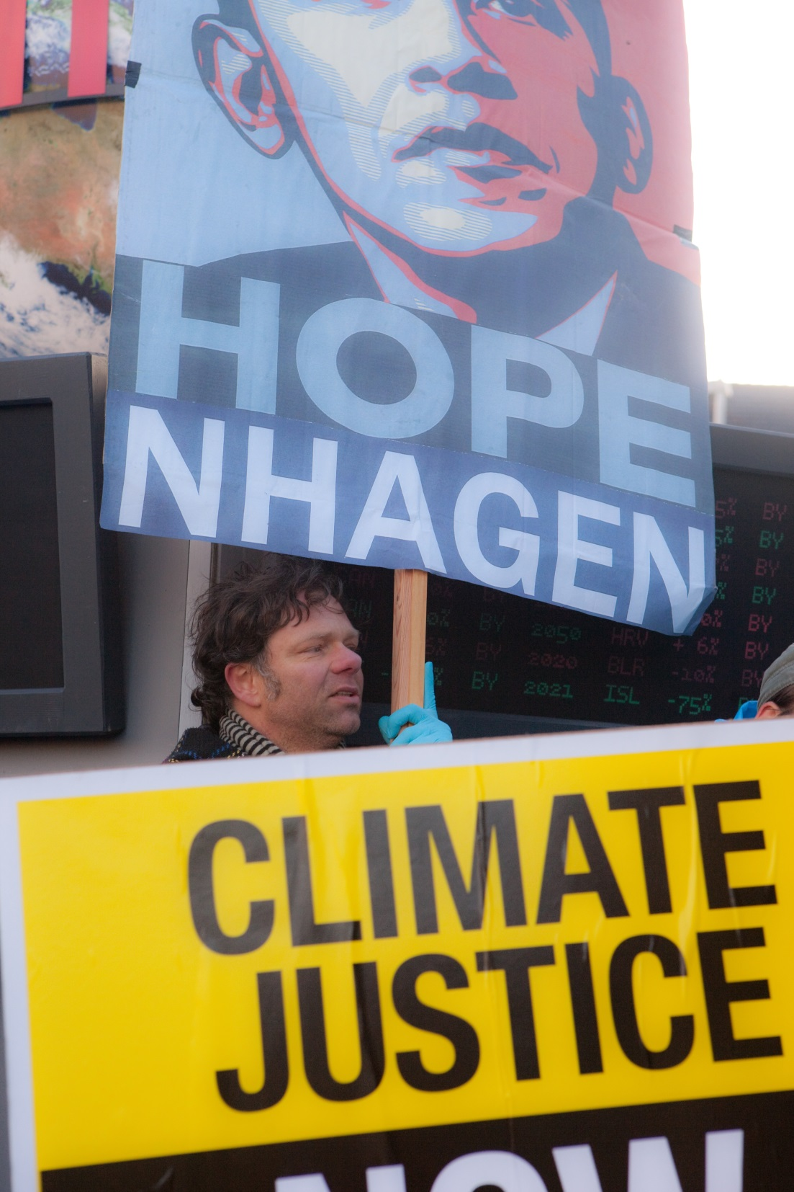
ES ETS tiešie papildus dalībnieki ir juridiskās vai fiziskās personas, kas ES ETS iesaistītās spekulatīvos nolūkos (nevis ar mērķi samazināt SEG emisijas)
ES ETS darbību uztur tās netiešie dalībnieki un daļa no tiem darbojas nacionālā līmenī, bet citi –
starptautiskā līmenī
Uz šiem dalībniekiem neattiecas SEG emisiju samazināšanas saistības, taču tiem ir tiesības piedalīties EUA tirgus darbībā, t.i., pirkt un pārdot EUA
Galvenie EK kompetencē esošie uzdevumi ir:
ES ETS likumdošanas bāzes uzturēšana
Priekšlikumu sagatavošana un izskatīšana par tirgū izvietojamā un atsevišķām iekārtām bezmaksas piešķiramā EUA daudzuma noteikšanu
Atļauju tirgus darbības vispārīgā uzraudzība
ES ETS darbības pilnveidošana
ES ETS sadarbības attīstīšana ar citām ETS, kā arī CITL darbības uzturēšana
Kopš 2012.g. – Kopienas EKR uzturēšana

Slide 33
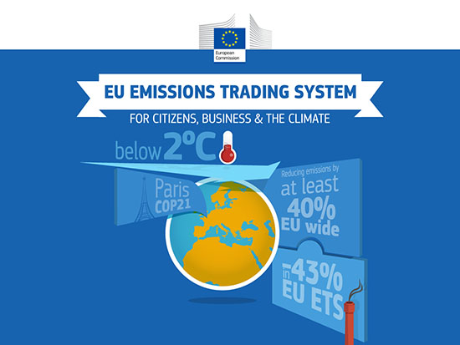
Būtiskākie dalībvalstu kompetento iestāžu pārziņā esošie uzdevumi ir:
ES ETS darbības nodrošināšanai nepieciešamās nacionālās likumdošanas ieviešana, t.sk., direktīvu prasību transponēšana
Priekšlikumu sagatavošana par bezmaksas EUA pārdali un piešķiršanu komersantiem
Bezmaksas EUA piešķiršana
ES ETS operatoru darbības uzraudzība
Sankciju piemērošana par ar ES ETS darbību saistītās likumdošanas pārkāpumiem
Līdzdarbošanās ES ETS darbības pilnveidošanā u.c.
Ar ES ETS darbību cieši saistīti arī emisiju pārvaldīšanas konsultanti, emisiju auditori, emisijas vienību tirdzniecības konsultāciju firmas, tirdzniecības brokeri, biržas u.c., taču likumdošanā nav noteiktas šo pušu tiesības un atbildība saistībā ar ES ETS
Papildus, lai nodrošinātu EUA pareizu uzskaiti, katrā valstī jābūt arī verifikatoriem – komersantiem, kas verificē pārskatus par iekārtu ikgadējām SEG emisijām
Notes:
https://www.google.lv/search?q=information+flow&espv=2&biw=1920&bih=979&source=lnms&tbm=isch&sa=X&ved=0ahUKEwjKjKed-KnMAhXmC5oKHb2GBVwQ_AUIBigB#tbs=isz:m&tbm=isch&q=EU+ETS&imgrc=r4xmFql1W3U6mM%3A

Slide 34
Kopš 2012.g. vidus ES ETS ietvaros ir izveidots vienots Kopienas emisijas kvotu reģistrs (EKR), taču katrā ES ETS dalībvalstī turpina darboties nacionālie Kopienas EKR administratori, un to pienākums ir izskatīt pieprasījumus par konta atvēršanu u.tml.
Katram ES ETS tiešajam dalībniekam, lai varētu piedalīties ES ETS (izpildīt pienākumu par dalību ES ETS), EKR ir jāatver savs EUA konts
Atļauju tirgus darbība ir atkarīga no
vairākiem nosacījumiem, kas noteikti darbībām ar EUA
ES ETS ietvaros veicamās darbības ar EUA

Slide 35
Lai nodrošinātu EUA godīgu sadali, sākot no ES ETS 3.perioda, vairums EUA tirgū tiek izvietotas izsolēs
Atkarībā no nozares, 2013.g. izsolīja 20% no EUA, bet 2020.g. izsolīs 70% no EUA; savukārt 2027.g. izsolīs
100% no visām EUA
Bez maksas piešķiramo EUA sadale tiks veikta, izmantojot līmeņatzīmes metodi un, ņemot vērā oglekļa pārvirzes risku, nozarēs, kas pakļautas būtiskam
oglekļa pārvirzes riskam
Nozarēs, kas nav pakļautas būtiskam oglekļa pārvirzes riskam, iekārtām, kas sasniegs līmeņatzīmi, 2013.g. bez maksas piešķirtas 80% no EUA un 2020.g. 30% no EUA, bet pārējām iekārtām tiks piešķirts proporcionāli mazāk
Notes:
https://www.google.lv/search?q=information+flow&espv=2&biw=1920&bih=979&source=lnms&tbm=isch&sa=X&ved=0ahUKEwjKjKed-KnMAhXmC5oKHb2GBVwQ_AUIBigB#tbs=isz:m&tbm=isch&q=emission+auction&imgrc=wBISfAJrgghTDM%3A
https://www.google.lv/search?q=information+flow&espv=2&biw=1920&bih=979&source=lnms&tbm=isch&sa=X&ved=0ahUKEwjKjKed-KnMAhXmC5oKHb2GBVwQ_AUIBigB#tbs=isz:m&tbm=isch&q=emission+auction&imgrc=ZYNeEH_KjGXJPM%3A
https://www.google.lv/search?q=information+flow&espv=2&biw=1920&bih=979&source=lnms&tbm=isch&sa=X&ved=0ahUKEwjKjKed-KnMAhXmC5oKHb2GBVwQ_AUIBigB#tbs=isz:m&tbm=isch&q=euro&imgdii=PNNkMfeCsRwffM%3A%3BPNNkMfeCsRwffM%3A%3B78cZtQ17Qo-4hM%3A&imgrc=PNNkMfeCsRwffM%3A

Slide 36
2007.g. EK publicēja Zaļo grāmatu «Adaptācija klimata pārmaiņām Eiropā. ES rīcības varianti», savukārt 2009.g. EK publicēja Balto grāmatu «Adaptācija klimata pārmaiņām – iedibinot Eiropas rīcības pamatprincipus»
Baltajā grāmatā uzsvērts, ka pielāgošanās politikas un instrumenti jāmeklē jau esošajā klāstā, t.sk.:
Attīstot krīzes situāciju un risku pārvaldību
Veicinot adaptācijas pasākumus visos līmeņos (nacionālajā, reģionālajā, lokālajā)
Integrējot politikas un to realizācijas instrumentus galvenajos tautsaimniecības sektoros
2013.g. EK apstiprināja ES Stratēģiju par pielāgošanos klimata pārmaiņām
Stratēģijas mērķis ir uzlabot ES noturīgumu pret klimata pārmaiņām, samazinot tās sektoru, sistēmu,
cilvēku un aktīvu jutīgumu
Notes:
https://www.google.lv/search?q=information+flow&espv=2&biw=1920&bih=979&source=lnms&tbm=isch&sa=X&ved=0ahUKEwjKjKed-KnMAhXmC5oKHb2GBVwQ_AUIBigB#tbs=isz:m&tbm=isch&q=green+book&imgrc=1Ta3P5B6IB3TbM%3A

Slide 37
LATVIJAS KLIMATA POLITIKA
Latvijas klimata politikas pirmsākumi saistīti ar Konvencijas ratifikāciju un pirmā Nacionālā ziņojuma par Latvijas SEG
emisijām sagatavošanu 1995.g.
Kioto protokola 1.perioda ietvaros Latvijai noteikts mērķis līdz 2012.g. samazināt Latvijas SEG emisijas par 8% salīdzinot ar 1990.g.
Savukārt Kioto protokola 2.periodā Latvija piedalās kopējā ES mērķa izpildē un Kioto protokolā Latvijai
nav noteikti atsevišķi mērķi
Klimata politikas izstrādi un ieviešanas koordinēšanu Latvijā nodrošina Vides aizsardzības un reģionālās attīstības ministrija sadarbībā ar nozaru ministrijām

Slide 38
Pirmo politikas plānošanas dokumentu klimata politikas jomā Latvija apstiprināja 2005.g. – tā bija Klimata pārmaiņu samazināšanas programma 2005.-2010.g.
2009.g. klimata politikas mērķi un darbības virzieni tika iekļauti Vides politikas pamatnostādnēs 2009.-2015.g. un 2014.g. – Vides politikas pamatnostādnēs
2014.-2020.g. (VPP2020)
Taču būtiski norādīt, ka sākotnēji Latvijas klimata politika bija vērsta tikai uz klimata pārmaiņu novēršanu un pielāgošanās klimata pārmaiņām kā atsevišķs darbības
virziens izvirzīts tikai 2014.g.
Latvija ir aktīvi izmantojusi starptautiskās klimata politikas ietvaros izveidotos tirgus instrumentus, piemēram, 2002.g. Latvija uzsāka kopīgas īstenošanas mehānismu (KĪP) un uzsāka pasaulē pirmā KĪP projekta ieviešanu
Flickr: Māris Pehlaks

Slide 39
Sākot no 2005.g. Latvijas teritorijā darbību uzsāka ES ETS un kopš 2012.g. ES ETS ietvaros Latvija veic arī EUA izsoles, ieņēmumus novirzot Emisijas kvotu izsolīšanas instrumentam (EKII)
Būtiskākās Latvijas īpatnības klimata politikas kontekstā:
Salīdzinoši neliela ekonomika, kurai nepieciešams vēl būtiski attīstīties un kuras pieprasījums pēc enerģijas tādējādi nākotnē noteikti pieaugs
Salīdzinoši neliels emisiju kopapjoms un jebkādu nozīmīgu ekonomikas attīstības projektu būtiskā ietekme uz SEG emisiju dinamiku
Salīdzinoši neliels ES ETS nosegto emisiju īpatsvars un daudz t.s. ne-ETS emisiju, t.sk. liels transporta un lauksaimniecības emisiju īpatsvars
Salīdzinoši liela emisiju intensitāte enerģijas patēriņā
Liela emisiju piesaiste (mežsaimniecība)
Flickr: Liga Eglite

Slide 40
Latvijas mērķi SEG ierobežošanai līdz 2020.g. ir noteikti starptautiskajos un ES tiesību aktos un pārņemti Latvijas likumdošanā
ES ETS ietverto SEG emisiju samazināšanai Latvijai piemēro ES kopējo mērķi par 21% samazinājumu salīdzinot ar 2005.gadu, ņemot vērā tā sadalījumu pa ES ETS iekļautajām iekārtām
Savukārt Latvijas mērķis ne-ETS emisiju samazināšanai ir +17% salīdzinot ar 2005.g., t.i., Latvijai jāierobežo
ne-ETS emisiju pieaugums tā, lai līdz 2020.g. to pieaugums,
salīdzinot ar 2005.g., nebūtu lielāks par 17%
Ne-ETS mērķis ir sadalīts ikgadējos mērķos. Papildus, Latvijai noteikts arī mērķis oglekļa dioksīda piesaistei – noteikts ikgadēji sasniedzams oglekļa dioksīda piesaistes līmenis
Flickr: Māris Pehlaks

Slide 41
Latvijas mērķi SEG emisiju ierobežošanai 2015.-2020.g.
Politikas rezultāts | Rezultatīvais rādītājs | Sasniegšanas rādītāji pa gadiem
 |  | 2015 | 2016 | 2017 | 2018 | 2019 | 2020
Ierobežotas vai stabilizētas valsts kopējās SEG emisijas | Kopējās SEG emisijas Mt CO₂e | 12,02 | 12,06 | 12,10 | 12,13 | 12,15 | 12,16
Ierobežotas SEG emisijas nozarēs, kas nav iekļautas ETS | Ikgadējās SEG emisijas Mt CO₂e | 9,44 | 9,53 | 9,62 | 9,72 | 9,801 | 9,90
Samazinātas SEG emisijas ETS nozarēs | Kopējās SEG emisijas Mt CO₂e | - | - | - | - | - | 2,26
Tautsaimniecības SEG emisiju intensitāte | t CO₂e/1000 LVL no IKP | - | - | 1,30 | - | - | 1,13
Nodrošināts CO₂ piesaistes mērķis mežsaimniecības sektorā | Mt CO₂e | 16,30

Slide 42
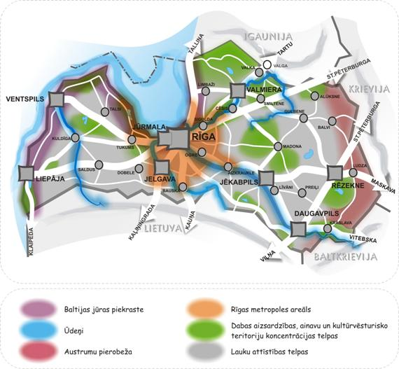
Nozīmīgākie saistītie politikas plānošanas dokumenti Latvijā
Latvijas Ilgtspējīgas attīstības stratēģija līdz 2030.g. (2010)
Nacionālais attīstības plāns 2014.-2020.g. (2012)
Latvijas nacionālā reformu programma ES2020 stratēģijas īstenošanai (2011)
Transporta attīstības pamatnostādnes 2014.-2020.g. (2013)
Latvijas Lauku attīstības programma 2014.-2020.g. (2015)
Meža un saistīto nozaru attīstības pamatnostādnes 2015.-2020.g. (2015)
Atkritumu apsaimniekošanas valsts plāns 2013.-2020.g. (2013)
Zaļā iepirkuma veicināšanas plāns 2015.-2017.g. (2015)
Notes:
https://www.google.lv/search?q=information+flow&espv=2&biw=1920&bih=979&source=lnms&tbm=isch&sa=X&ved=0ahUKEwjKjKed-KnMAhXmC5oKHb2GBVwQ_AUIBigB#tbs=isz:m&tbm=isch&q=latvijas+ilgtsp%C4%93j%C4%ABgas+att%C4%ABst%C4%ABbas+strat%C4%93%C4%A3ija+l%C4%ABdz+2030.gadam&imgrc=5QaNnu4_7QVqoM%3A

Slide 43
Latvijas Ilgtspējīgas attīstības stratēģijā līdz 2030.g. (turpmāk – «Latvija 2030») kā viens no trīs Latvijas mērķiem izvirzīts mērķis:
«Latvija – mūsu mājas – zaļa un sakopta, radoša un ērti sasniedzama vieta pasaules telpā, par kuras ilgtspējīgu attīstību mēs esam atbildīgi nākamo paaudžu priekšā»
Netiešā veidā klimata politikas aspekti skarti arī «Latvija 2030» prioritātēs:
3.prioritāte ir «Inovatīva un ekoefektīva ekonomika» un tai izvirzīti tādi divi attīstības virzieni kā «Masveida jaunrade un inovācija» un «Atjaunojama un droša enerģija»
Savukārt 4.prioritāte ir «Daba kā nākotnes kapitāls» un tās ietvaros izvirzīts attīstības virziens «Dabas vērtību un pakalpojumu ilgtspējīga apsaimniekošana»
Līdzīgā veidā mērķi, prioritātes un pasākumi ietverti arī citos politikas plānošanas dokumentos, tomēr dažos no tiem plānotais nepietiekami ņem vērā vai pat ir pretrunā
ar klimata politikas mērķiem

Slide 44
SEG ierobežošana tiek nodrošināta ar nozaru politiku pasākumu palīdzību, t.sk., pasākumiem energoefektivitātes uzlabošanai, pārejas no fosilajiem uz atjaunojamajiem
energoresursiem nodrošināšanai, elektromobilitātes attīstīšanai utt.
VPP2020 noteiktie rīcības virzieni:
ES ETS darbības nodrošināšana
Biomasas ilgtspējīga izmantošana
CO₂ piesaistes nodrošināšana meža zemēs un oglekļa saistīšana koksnes produktos ar ilgu kalpošanas laiku
Ēku energoefektivitātes uzlabošana
Apgaismojuma infrastruktūras energoefektivitātes uzlabošana
Videi draudzīgas transporta infrastruktūras attīstīšana un atjaunojamo energoresursu izmantošana transportā
Ilgtspējīgas saimniekošanas prakses ieviešana lauksaimniecībā
Atjaunojamo energoresursu izmantošana enerģijas ražošanā
Zaļā publiskā iepirkuma veicināšana
Oglekļa mazietilpīgu tehnoloģiju attīstīšana un ieviešana
SEG samazināšanas un CO₂ piesaistes jautājumu integrēšana dažādu nozaru politikās un pašvaldību darbībā, t.sk., reģionālu stratēģiju/ plānu izstrāde

Slide 45
Klimata politikas ieviešana balstīta galvenokārt uz likumu «Par piesārņojumu» (2001) un likumu «Par Latvijas Republikas dalību Kioto protokola elastīgajos mehānismos» (2007) un saskaņā ar tiem izdotajiem Ministru kabineta noteikumiem, rīkojumiem un instrukcijām
Sankcijas par prasību neizpildi ir noteiktas Latvijas Administratīvo pārkāpumu kodeksā (1984), savukārt likumā «Dabas resursu nodokļa likums» (2005) noteikti pamatnosacījumi nodokļa aprēķināšanai par CO₂ emisijām
no stacionārajām tehnoloģiskajām iekārtām, kas veic noteiktas piesārņojošās darbības
Latvijas kopējās SEG emisijas 2013.g. bija par vairāk
nekā 58% mazākas nekā 1990.g., taču tikai
par ~1% mazākas nekā 2005.g.
Lielākā daļa no Latvijas kopējām SEG emisijām rodas no kurināmā izmantošanas stacionārajās sadedzināšanas iekārtās (38%), transporta (25%) un lauksaimniecības (21%)
Ņemot vērā vāji attīstīto ražošanu, Latvijā ES ETS aptvertā kopējo SEG emisiju daļa ir būtiski mazāka nekā vidēji ES

Slide 46
Latvijas ES ETS emisiju dinamika
2005.-2014.g.

Slide 47
2015.g. ES ETS no Latvijas bija iekļautas 66 iekārtas, kas piederēja 47 lielākajiem Latvijas enerģētikas un rūpniecības uzņēmumiem, tādiem kā:
Siltumenerģijas un elektroenerģijas ražotāji (privātie, kā arī valsts un pašvaldību uzņēmumi)
Dažāda veida rūpnieciskie ražotāji, piemēram, kokapstrādes uzņēmumi, cementa ražotāji, metalurģija
Latvijas ES ETS dalībnieki investē jaunās iekārtās un modernizē esošās (piemēram, uzstādot tvaika kondensatorus otrreizējai siltuma izmantošanai)
Ilgtspējīgās biomasas izmantošana ES ETS Latvijā ir pieaugusi no 2 191 TJ 2005.g. līdz 8 655 TJ 2014.g.
Latvijas ES ETS dalībnieki 2013.-2014.g. samazināja savas SEG emisijas par vairāk nekā 11%

Slide 49
2015.g. sagatavotās SEG emisiju prognozes liecina, ka, ņemot vērā esošos un ieplānotos politikas pasākumus, kopējās ne-ETS SEG emisijas laika periodā 2005.-2020.g. pieaugs par nedaudz vairāk kā 9% un Latvija tādējādi izpildīs tās mērķus periodā līdz 2020.g.
Tomēr jāatzīmē, ka 2030.g. Latvijas mērķis ne-ETS SEG emisijām būs 0% līdz -10% samazinājums salīdzinot ar 2005.g., un Latvijas prognozētās emisijas nenodrošina šī mērķa izpildi, proti, nepieciešama papildus pasākumu īstenošana
Nodokļus un nodevas kā instrumentu SEG ierobežošanai Latvijā pagaidām izmanto samērā maz
SEG komponente tiešā veidā ietverta vienīgi dabas resursu nodoklī (DRN), kuru uzņēmēji maksā par oglekļa dioksīda emisijām no stacionārajām tehnoloģiskajām iekārtām, kas veic noteiktas piesārņojošās darbības
DRN piemēro par katru emitēto oglekļa dioksīda tonnu,
izņemot par ES ETS iekļautajām emisijām
Notes:
https://www.google.lv/search?q=information+flow&espv=2&biw=1920&bih=979&source=lnms&tbm=isch&sa=X&ved=0ahUKEwjKjKed-KnMAhXmC5oKHb2GBVwQ_AUIBigB#tbs=isz:m&tbm=isch&q=piel%C4%81go%C5%A1an%C4%81s+klimata+p%C4%81rmai%C5%86%C4%81m&imgrc=h5QNQek6ToksZM%3A

Slide 50
SEG ierobežošanai pieejami dažādi fondi, t.sk., Eiropas Ekonomikas zonas finanšu instruments un ES fondi
Fondu ietvaros 2014.-2020.g. ES dalībvalstīm ieteikts vismaz 20% no visa finansējuma izmantot ar klimata politikas ieviešanu saistītu pasākumu finansēšanai
Taču vienīgais specializētais fonds klimata pasākumu atbalstam Latvijā līdz 2015.g. bija Klimata pārmaiņu finanšu instruments (KPFI), ko nākotnē visticamāk aizstās Emisijas kvotu
izsolīšanas instruments (EKII)
KPFI ir valsts budžeta programma, kuras mērķis ir veicināt globālo klimata pārmaiņu novēršanu, pielāgošanos klimata pārmaiņu radītajām sekām un sekmēt SEG emisiju samazināšanu
Līdz 2015.g. beigām KPFI ietvaros veiksmīgi tika pabeigti 2614 projekti ar kopējām attiecināmām izmaksām 433 miljoni EUR un no KPFI tie saņēma vairāk nekā 196 miljonus EUR (45% no kopējām attiecināmām izmaksām)

Slide 52
Par pielāgošanās klimata pārmaiņām nozīmīgumu Latvijā tika sākts domāts līdz ar Kioto protokola darbības sākumu
2008.g. Ministru kabinets pieņēma informatīvo ziņojumu «Par piemērošanos (adaptāciju) klimata pārmaiņām»
Kā arī Vides aizsardzības un reģionālās attīstības ministrija izveidoja starpministriju un ekspertu darba grupas pielāgošanās klimata pārmaiņām jautājumu risināšanai
Savukārt 2012.g. tika veikts klimata pārmaiņu risku novērtējums, kas kļuva par pamatu mērķa «veicināt Latvijas gatavību pielāgoties klimata pārmaiņām un to izraisītajai ietekmei» iekļaušanai VPP2020
Notes:
https://www.google.lv/search?q=information+flow&espv=2&biw=1920&bih=979&source=lnms&tbm=isch&sa=X&ved=0ahUKEwjKjKed-KnMAhXmC5oKHb2GBVwQ_AUIBigB#tbs=isz:m&tbm=isch&q=adapt%C4%81cija+klimata+p%C4%81rmai%C5%86%C4%81m&imgrc=rGB5-CyUO8nDxM%3A

Slide 53
Saistībā ar pielāgošanos klimata pārmaiņām VPP2020 noteiktie rīcības virzieni
Klimata pārmaiņu Latvijā modelēšana un integrētas datu sistēmas izveide
Risku un jutīguma analizēšana un pasākumu identificēšana pielāgošanās klimata pārmaiņām nodrošināšanai
Klimata pārmaiņu monitoringa sistēmas attīstīšana
Nacionālās sistēmas pilnveidošana gatavībai un reaģēšanai uz klimata pārmaiņu radītajām sekām
Infrastruktūras nodrošināšana klimata pārmaiņu izraisīto plūdu risku novēršanai
Krasta erozijas riska mazināšanas pasākumu ieviešana sabiedriski nozīmīgu infrastruktūras objektu aizsardzībai
Pielāgošanās klimata pārmaiņām jautājumu integrēšana dažādu nozaru politikās un pašvaldību darbībā, t.sk., reģionālu stratēģiju/plānu izstrāde

Slide 54
Jāatzīmē, ka papildus šai specifiskajai politikai, kas vērsta uz pielāgošanās klimata pārmaiņām koordinētu attīstīšanu, pielāgošanās klimata pārmaiņām aspekti ir ņemti vērā daudzos esošos citu nozaru politikas plānošanas dokumentos, t.sk.:
Latvijas Ilgtspējīgas attīstības stratēģija līdz 2030.g. (2010)
Nacionālais attīstības plāns 2014.-2020.g. (2012)
Latvijas nacionālā reformu programma ES2020 stratēģijas īstenošanai (2011)
Sabiedrības veselības pamatnostādnes 2014.-2020.g. (2014)
Reģionālās politikas pamatnostādnes 2013.-2019.g. (2013)
Piekrastes telpiskās attīstības pamatnostādnes 2011.-2017.g. (2011)
Plūdu riska novērtēšanas un pārvaldības nacionālā programma 2008.-2015.g. (2007)
Latvijā ir ieviesta politika un pasākumi civilās drošības aizsardzībai, kas vistiešākajā veidā ir saistīta ar klimata pārmaiņu risku mazināšanu, kā arī tiek veikta sistemātiska meteoroloģiskās informācijas ieguve un uzkrāšana
Latvijas Vides, ģeoloģijas un meteoroloģijas centrs uzkrāj un analizē informāciju par ilggadīgiem novērojumiem, kas noderīga, lai spriestu par klimata pārmaiņām Latvijā, kā arī lai plānotu pielāgošanos klimata pārmaiņām

Slide 55
Paldies
par uzmanību!
زانه گایله \۲۰۱۶\

